Slide 1
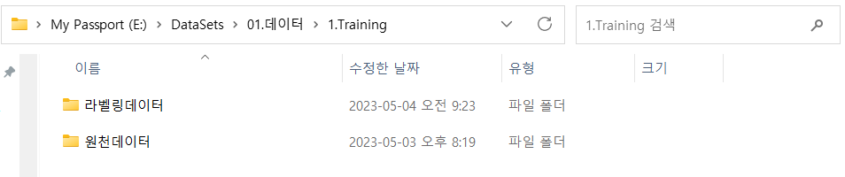
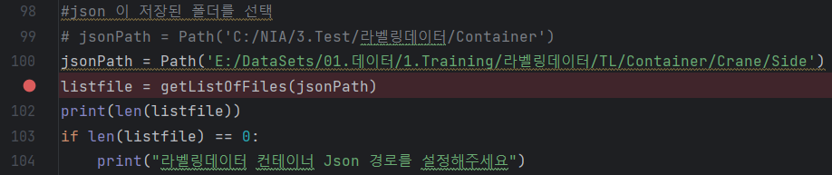
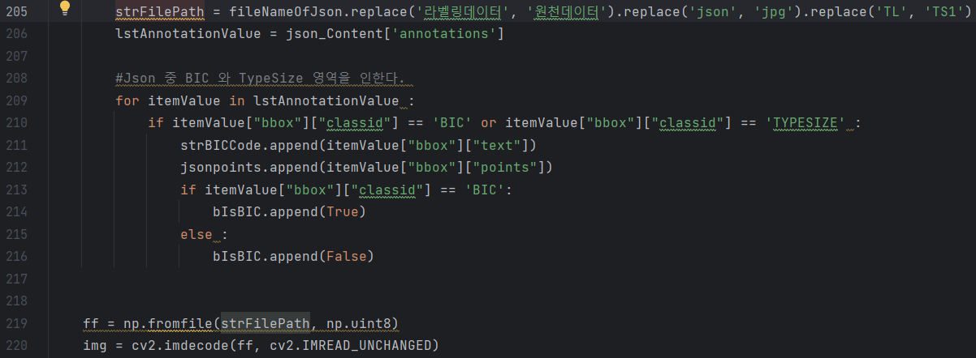
AI-Hub 제공 DataSets 테스트
코드 공부한 후 우리가 촬영한 이미지를 입력으로 하여금
해당 모델 사용할 수 있도록 수정하기

Slide 2
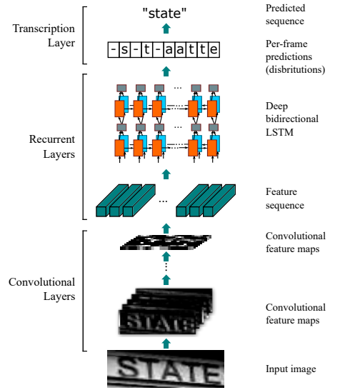
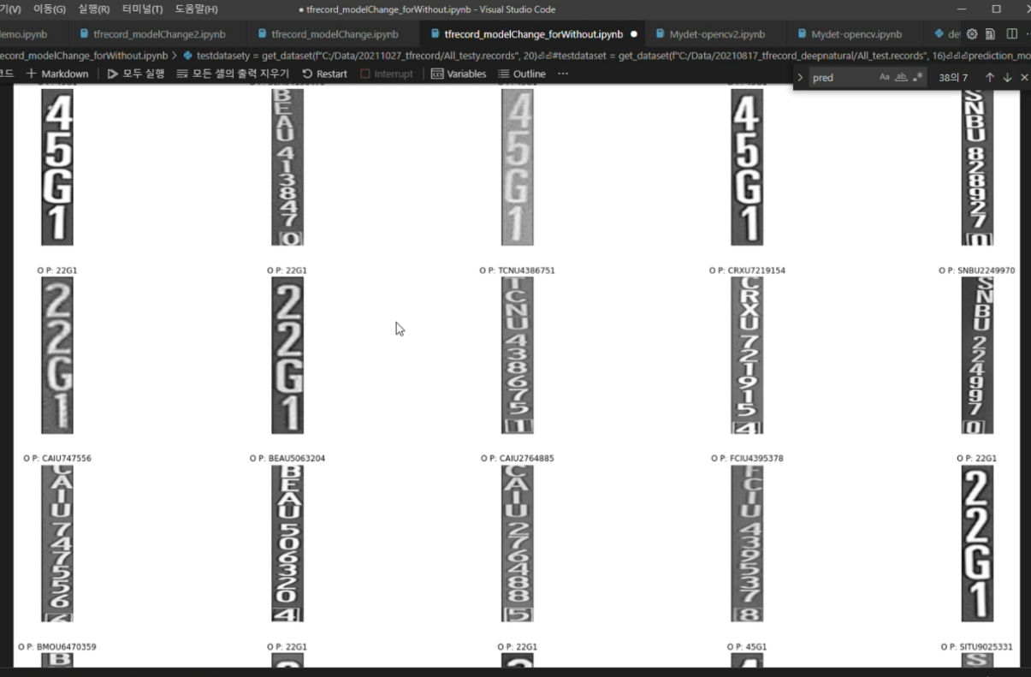
컨테이너 정보 문자인식 모델 개요

Slide 3
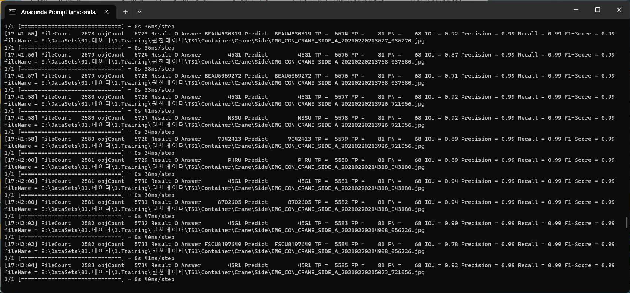
컨테이너 정보 문자인식 모델 - detec_withIOU.py 실행

Slide 4
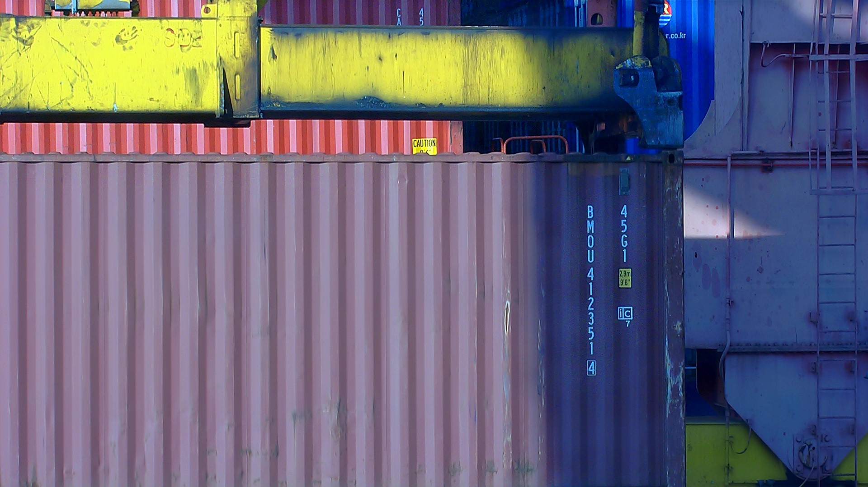
컨테이너 정보 문자인식 모델 - detec_withIOU.py 결과
[16:27:54] FileCount 1
objCount 1
Result O
Answer 45G1
Predict 45G1
TP = 1
FP = 0
FN = 0
IOU = 0.86
Precision = 1.00
Recall = 1.00
F1-Score = 1.00
fileName = E:\DataSets\01.데이터\1.Training\원천데이터\TS1\Container\Crane\Side\IMG_CON_CRANE_SIDE_A_20210213084236_052257.jpg
[16:27:54]
FileCount 1
objCount 2
Result O
Answer BMOU4123514
Predict BMOU4123514
TP = 2
FP = 0
FN = 0
IOU = 0.85
Precision = 1.00
Recall = 1.00
F1-Score = 1.00
fileName = E:\생략\IMG_CON_CRANE_SIDE_A_20210213084236_052257.jpg

Slide 5
서비스 활용 시나리오
ㅇ 선석에서의 검수 자동화 선석에서 BIC Code 및 Type Size Code를 이용한 검수 자동화 및 Twist Lock 탈부착 작업 확인, 위험물 컨테이너 여부 확인 및 YT 도착 알람으로 작업 생산성 향상 및 안전사고 예방에 기여
ㅇ 야드에서의 검수 자동화 야드에서 BIC Code 및 Type Size Code를 이용한 검수 자동화 및 컨테이너 방향 판단, Twist Lock 탈착 여부 확인 및 YT 도착 알람으로 오작업 방지 및 생산성 향상, 안전사고 예방에 기여
ㅇ 게이트에서의 검수 자동화 게이트에서 자동 반입, 반출 컨테이너 검수(BIC Code 및 Type Size Code) 및 컨테이너 방향 판단, 위험화물 인식 및 야드 지정으로 게이트 업무 자동화에 기여

